Slide 1
Die Datei ist digital.

Slide 2
Die Datei ist digital.
Der Prozess nicht.

Slide 3

Artur Kasiubowski
KI & Prozessautomatisierung
CODIGEN AKL GmbH

Slide 4
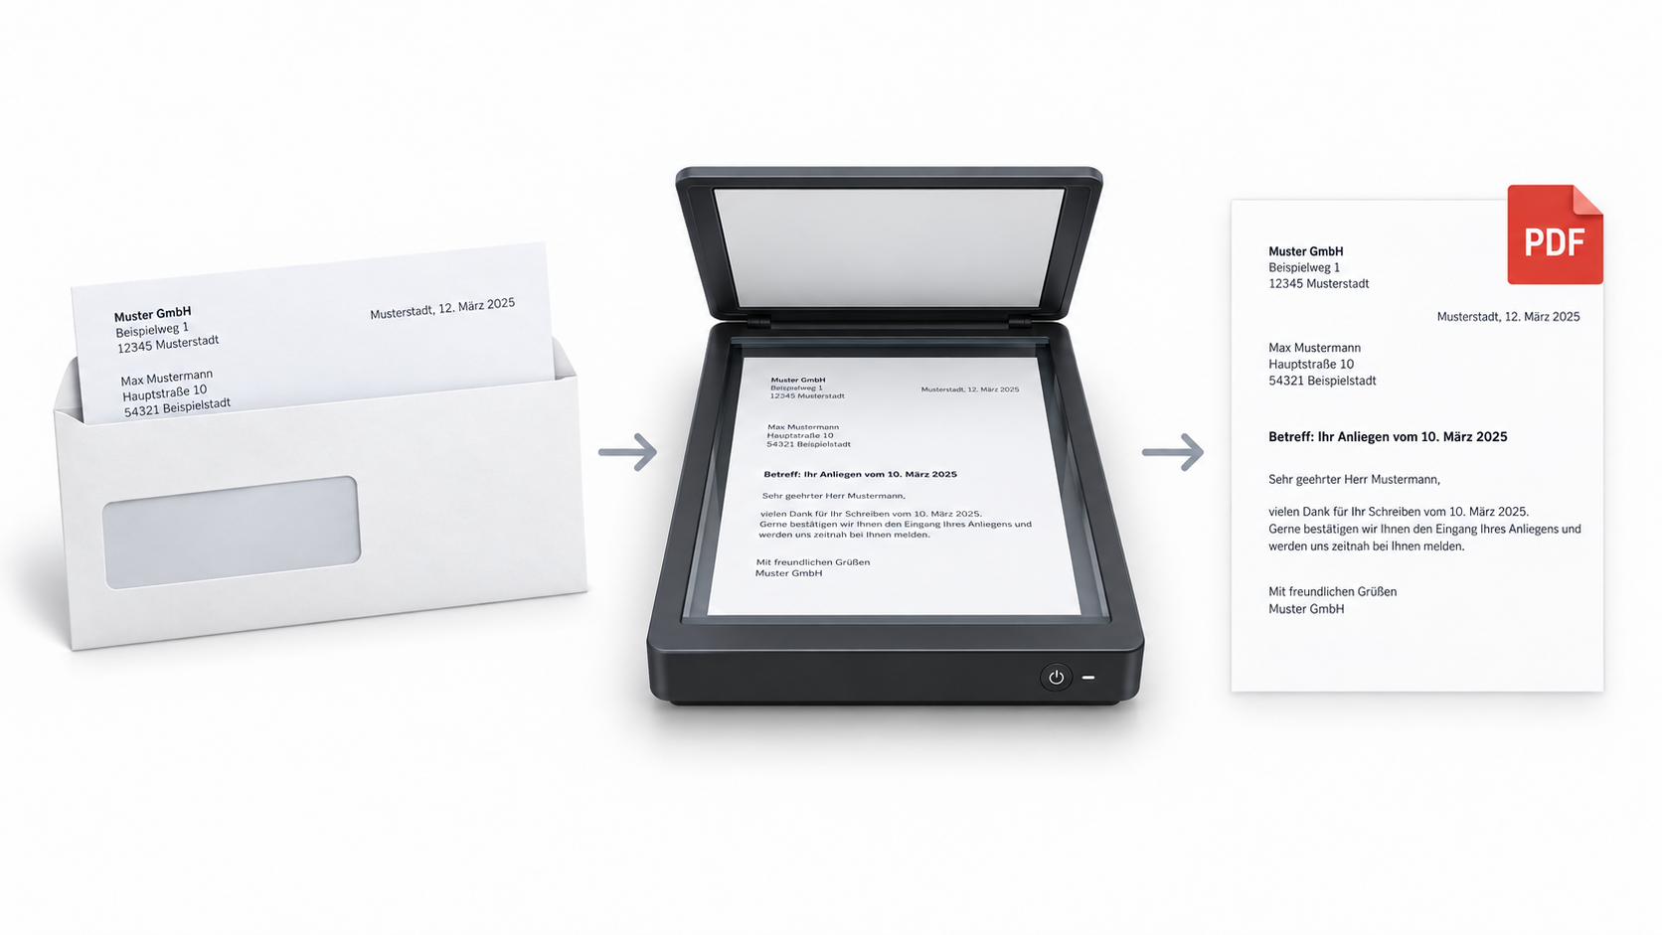
Ein ganz normaler Brief

Slide 5
Praxisbeispiel: Virtuelles Büro

Slide 6
Praxisbeispiel: Virtuelles Büro
Digital.
Fertig?

Slide 7
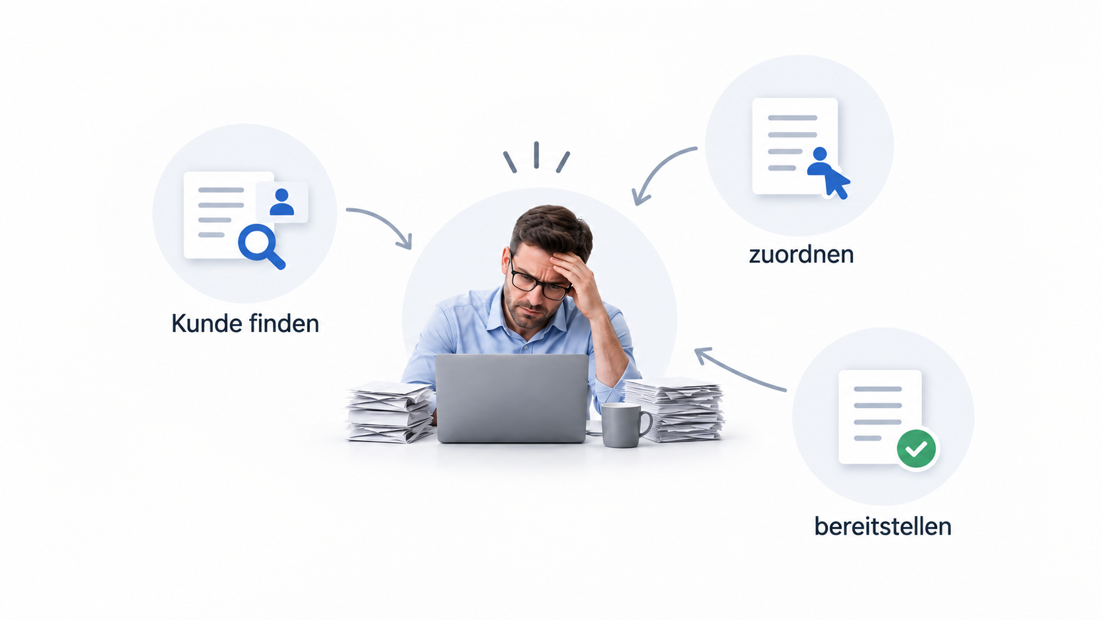
Praxisbeispiel: Virtuelles Büro

Slide 8
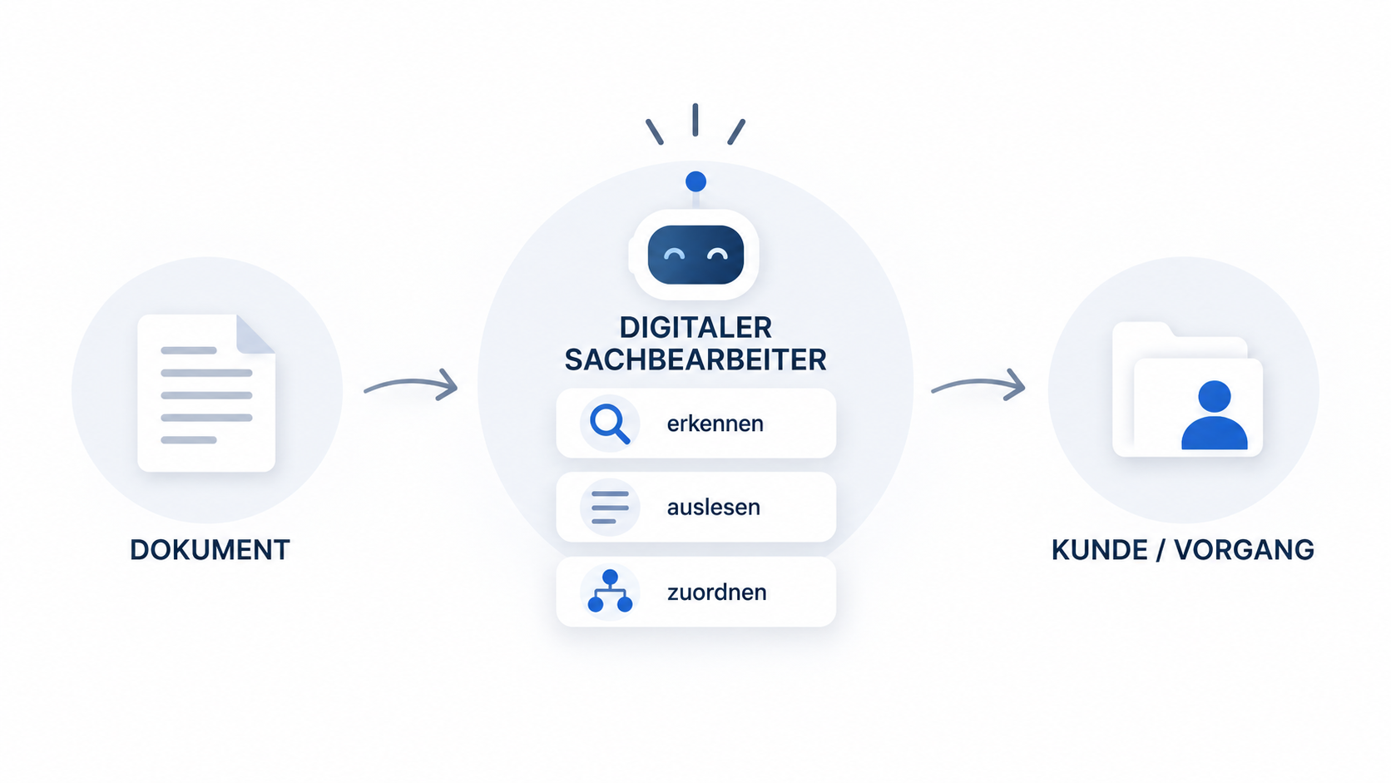
Digitaler Sachbearbeiter
im Virtuellen Büro

Slide 9
Ein Brief ist einfach.

Slide 10
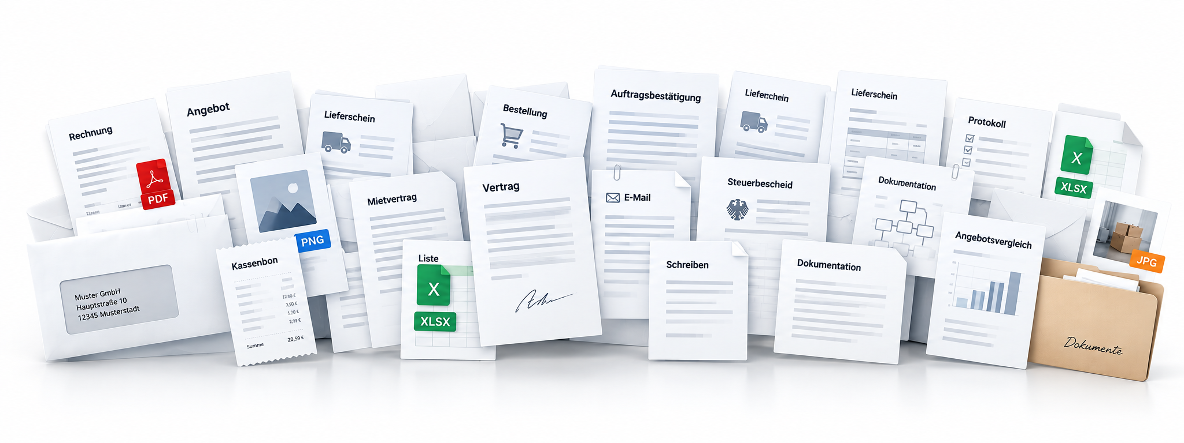
Unternehmen arbeiten aber nicht mit einem Brief.

Slide 11
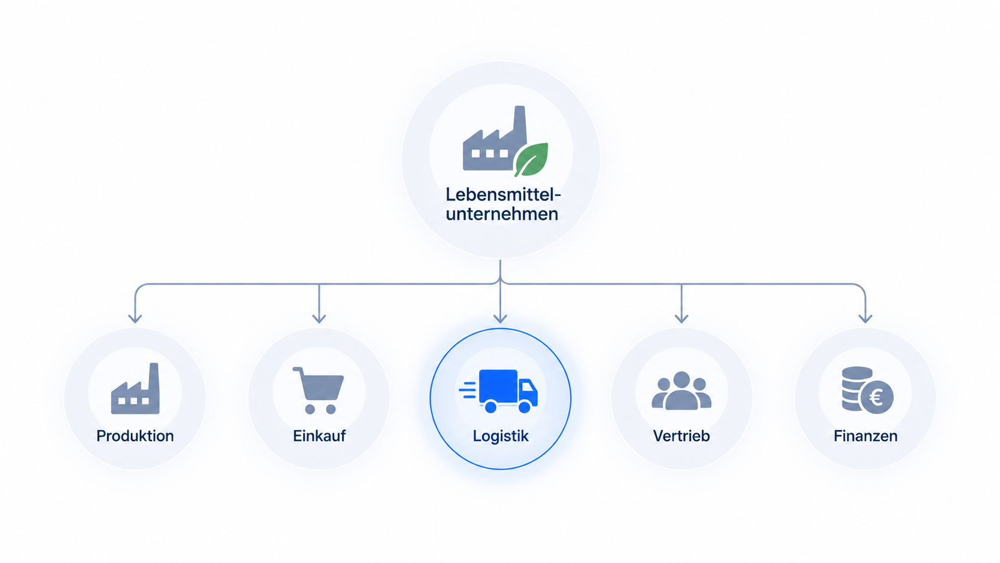
Praxisbeispiel: Lebensmittelunternehmen

Slide 12
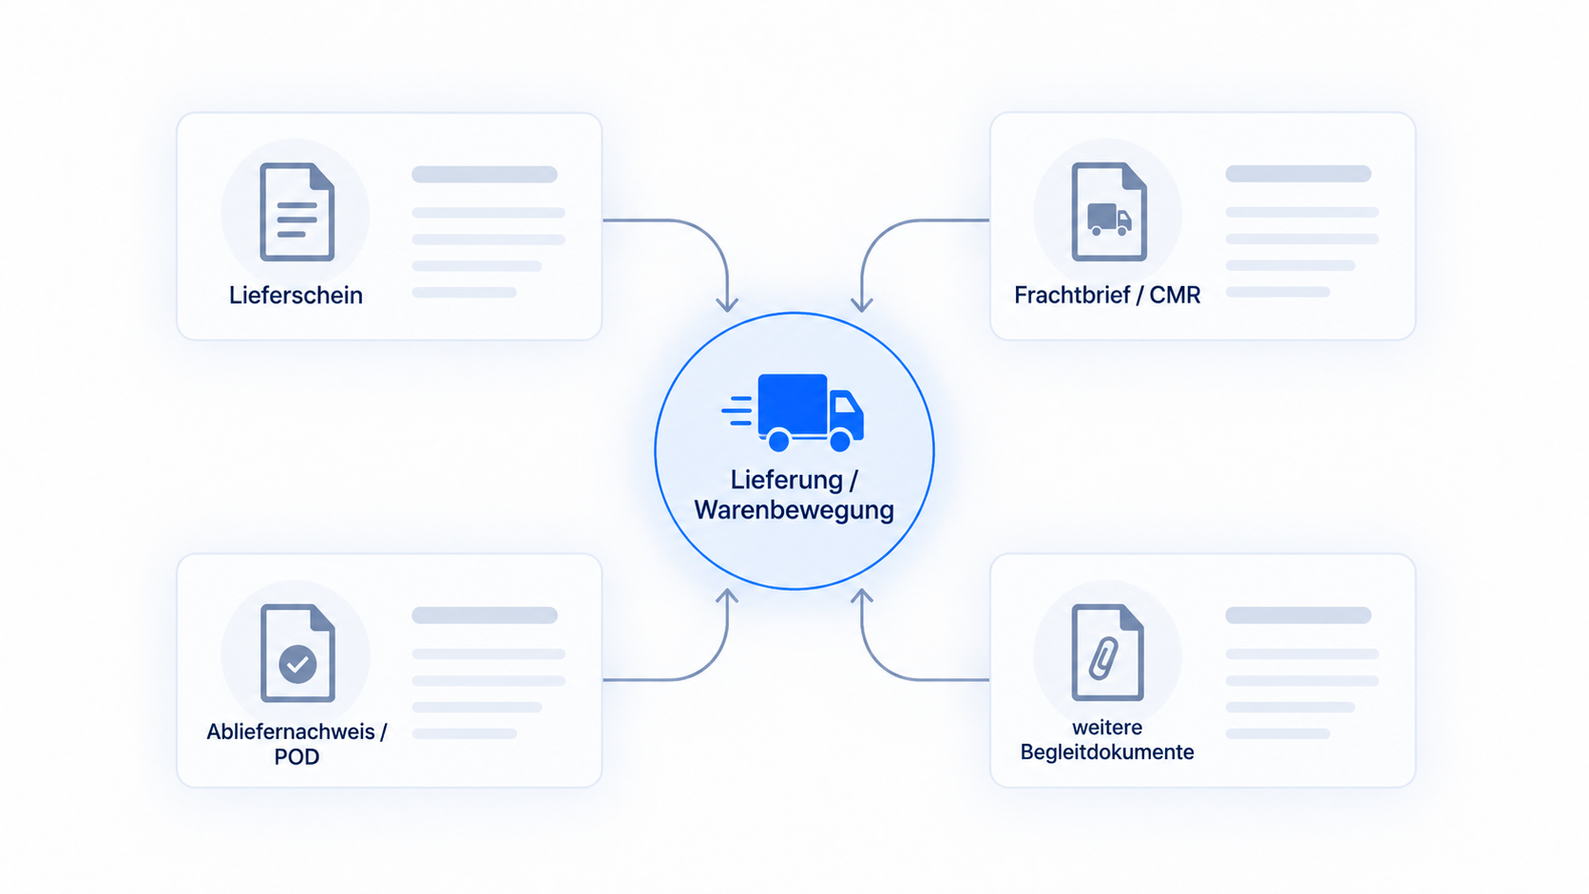
Praxisbeispiel: Lebensmittelunternehmen

Slide 13
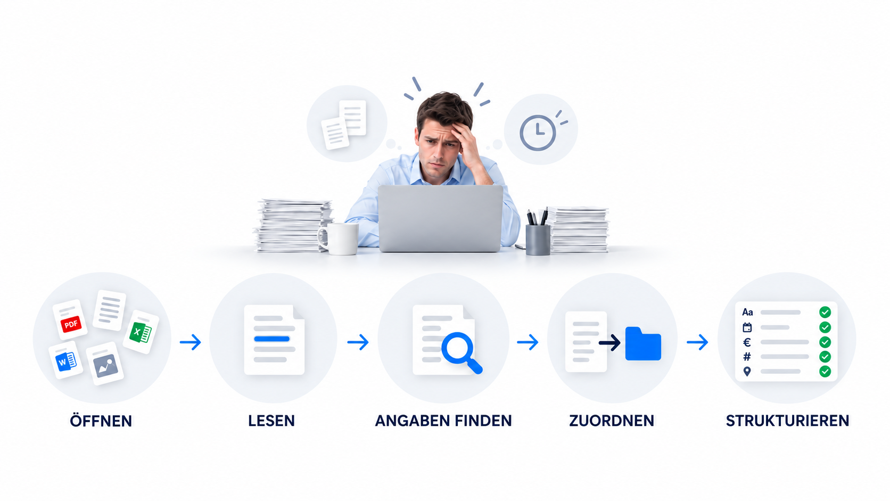
Praxisbeispiel: Lebensmittelunternehmen

Slide 14
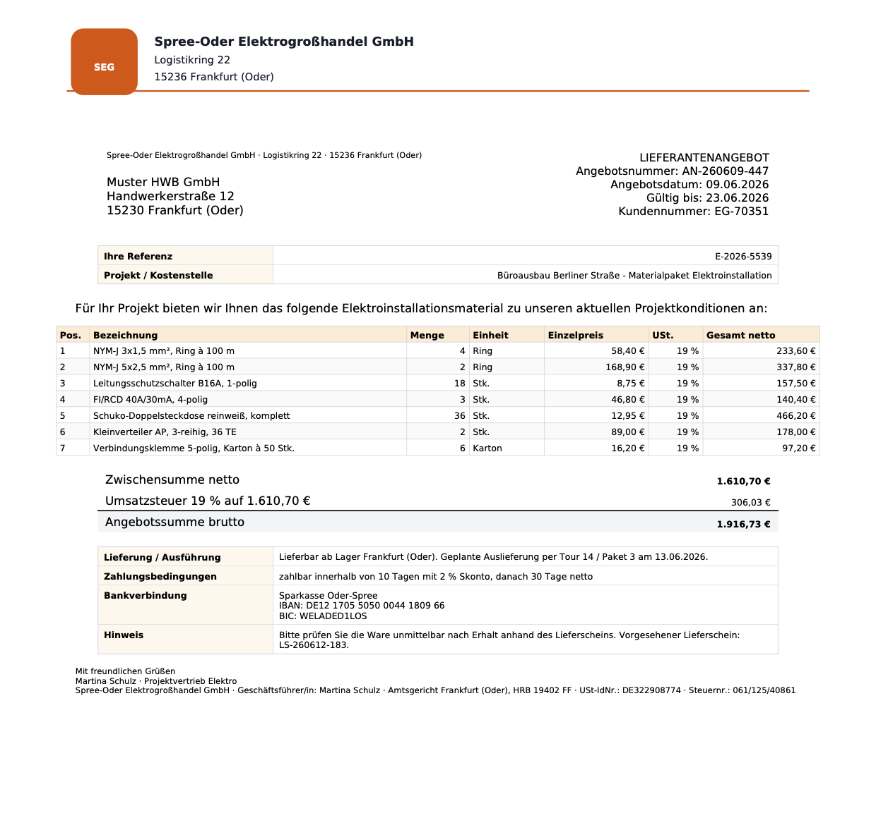
PNG
Eingang per E-Mail oder Upload

Slide 15
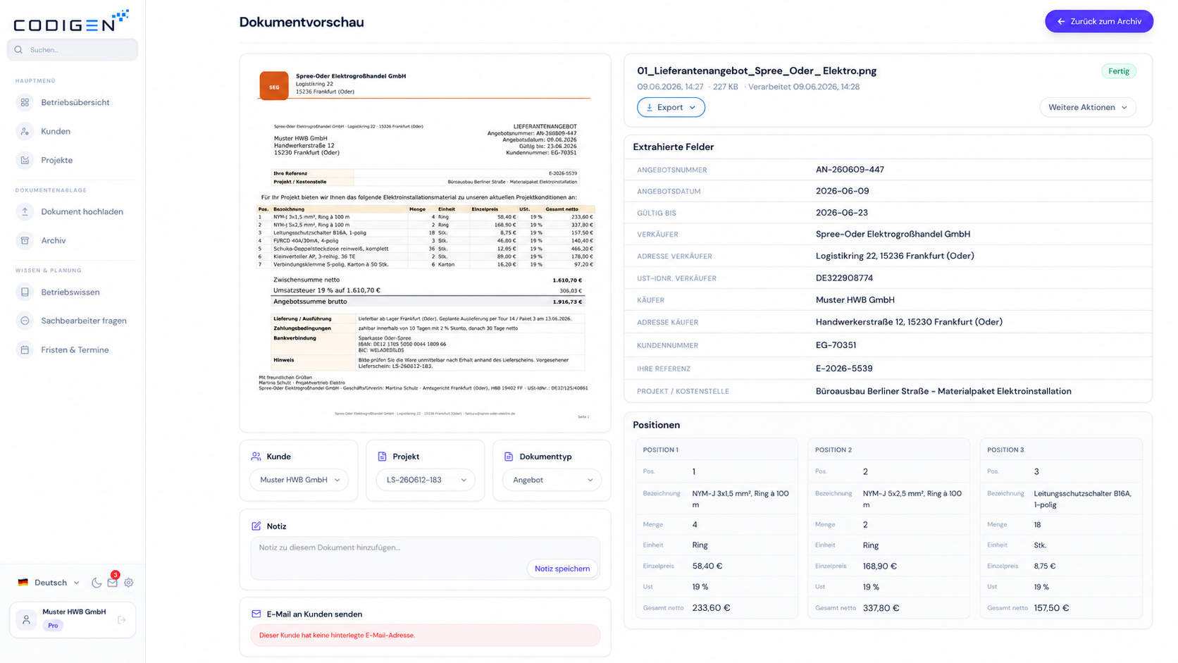
Verarbeitung - Erkennen · Auslesen · Zuordnen

Slide 16
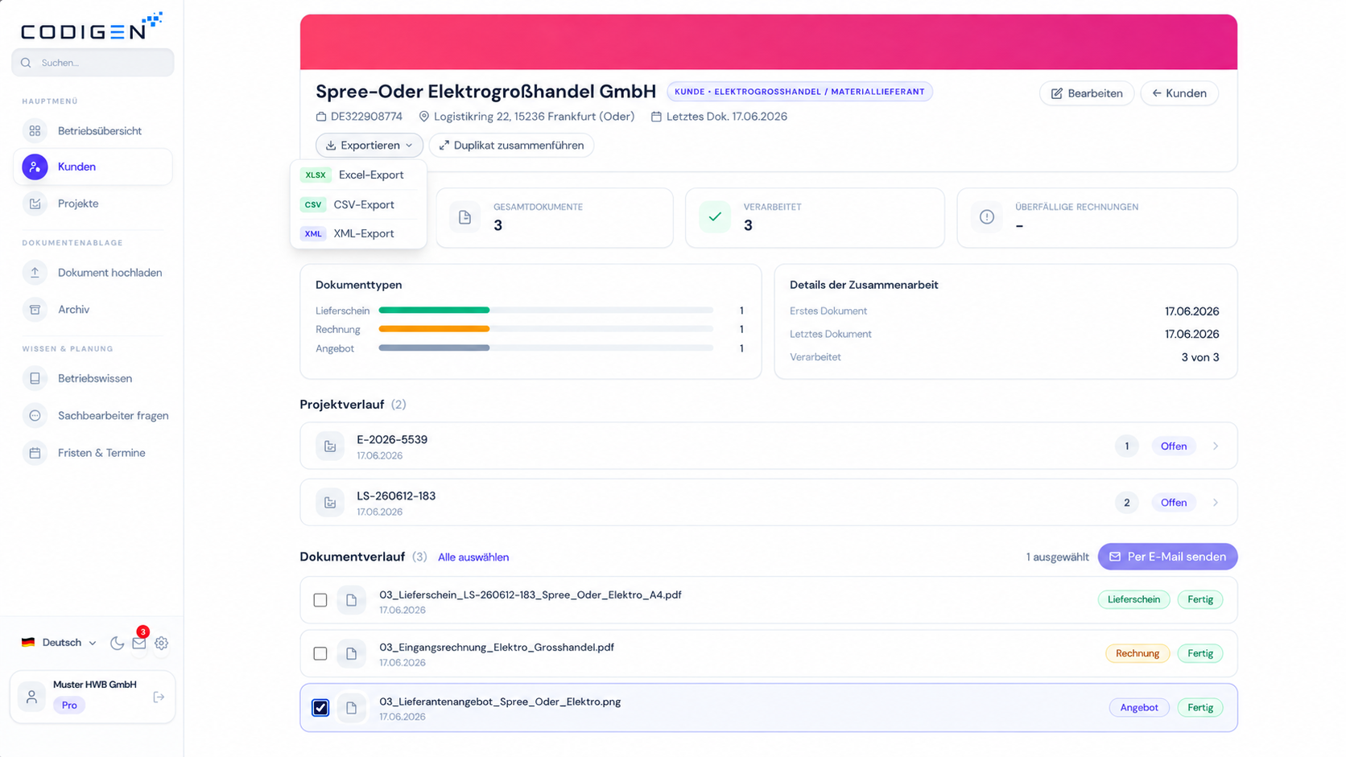
Bereitstellung - Export · Weiterverwendung

Slide 17
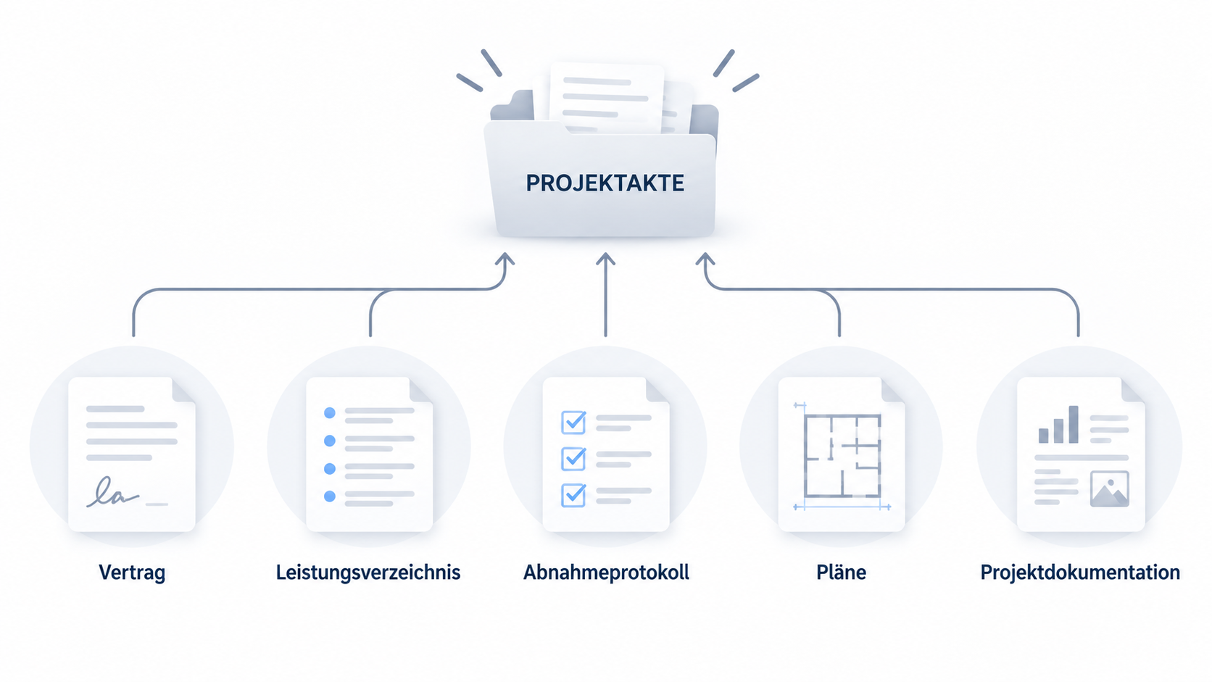
Handwerk / Bau

Slide 18
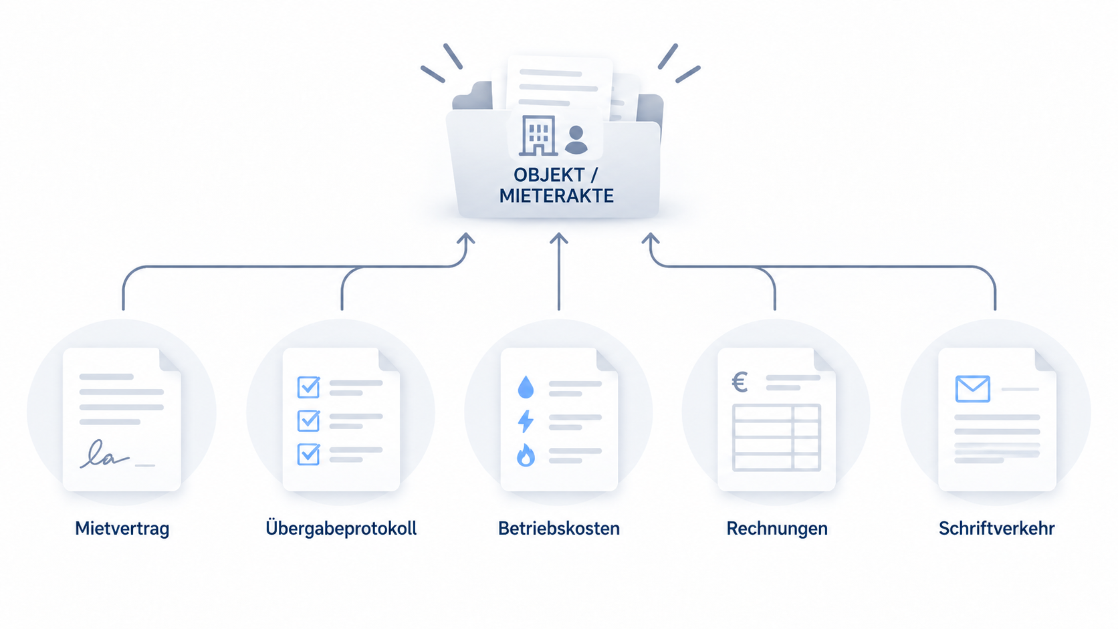
Wohnungswirtschaft

Slide 19
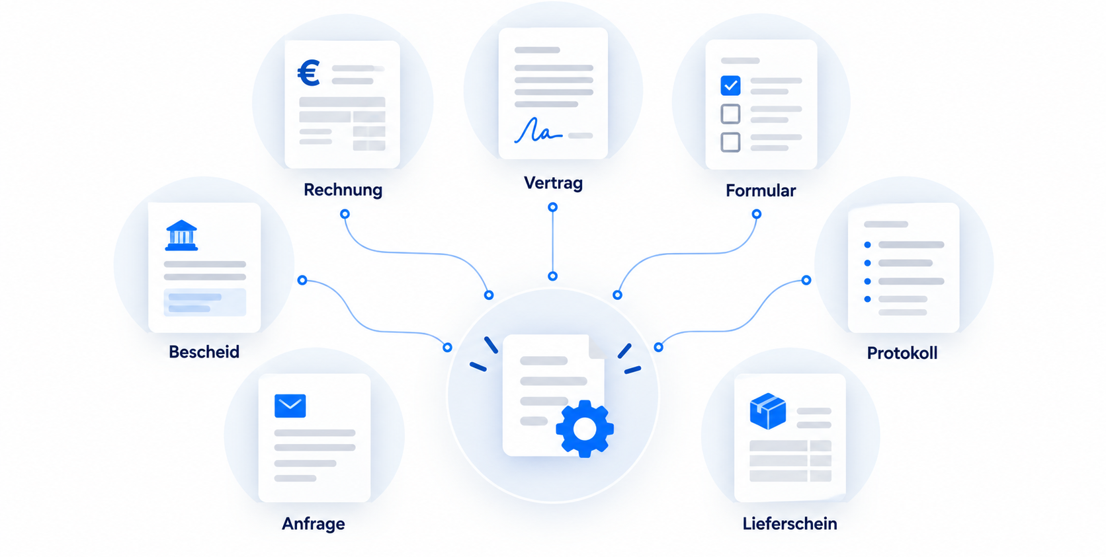
Nicht die Branche ist entscheidend.

Slide 20
“Erkennen und Zuordnen?
Das kann KI heute doch ziemlich gut.”
Feedback nach einer Produktdemo

Slide 21
“Erkennen und Zuordnen?
Das kann KI heute doch ziemlich gut.”
Stimmt!
Feedback nach einer Produktdemo

Slide 22
Wir automatisieren die Arbeit,
die nach dem Eingang eines Dokuments beginnt.
Dokumente mit KI auslesen

Slide 23
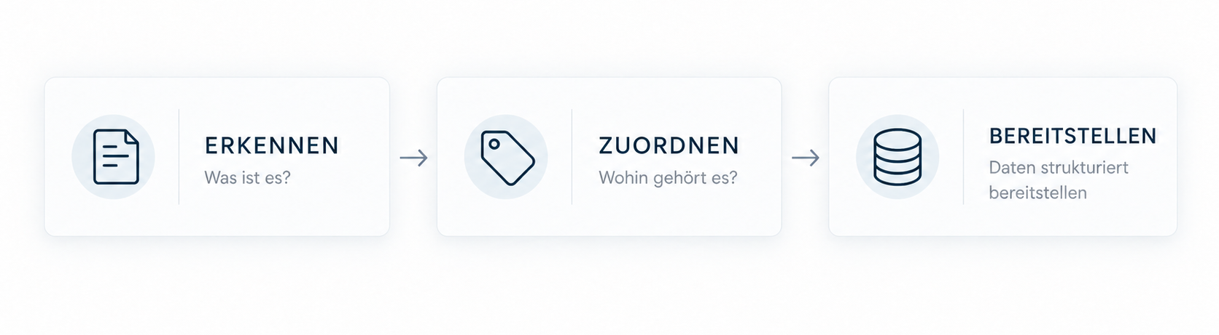
Digitaler Sachbearbeiter
Als eigenständige Lösung oder über projektspezifische Schnittstellen an bestehende Systeme angebunden.

Slide 24
Wo beginnt bei Ihnen
nach dem Eingang eines Dokuments
noch Handarbeit?

Slide 25

Menschen für Entscheidungen.
Software für Routine.

Slide 26
Die Datei ist digital.
Der Prozess nicht.

Slide 27
Was kann KI lesen?

Slide 28
Welche Arbeit beginnt danach?
Was kann KI lesen?

Slide 29
Nicht nur beeindrucken.
KI muss wirken.

Slide 30
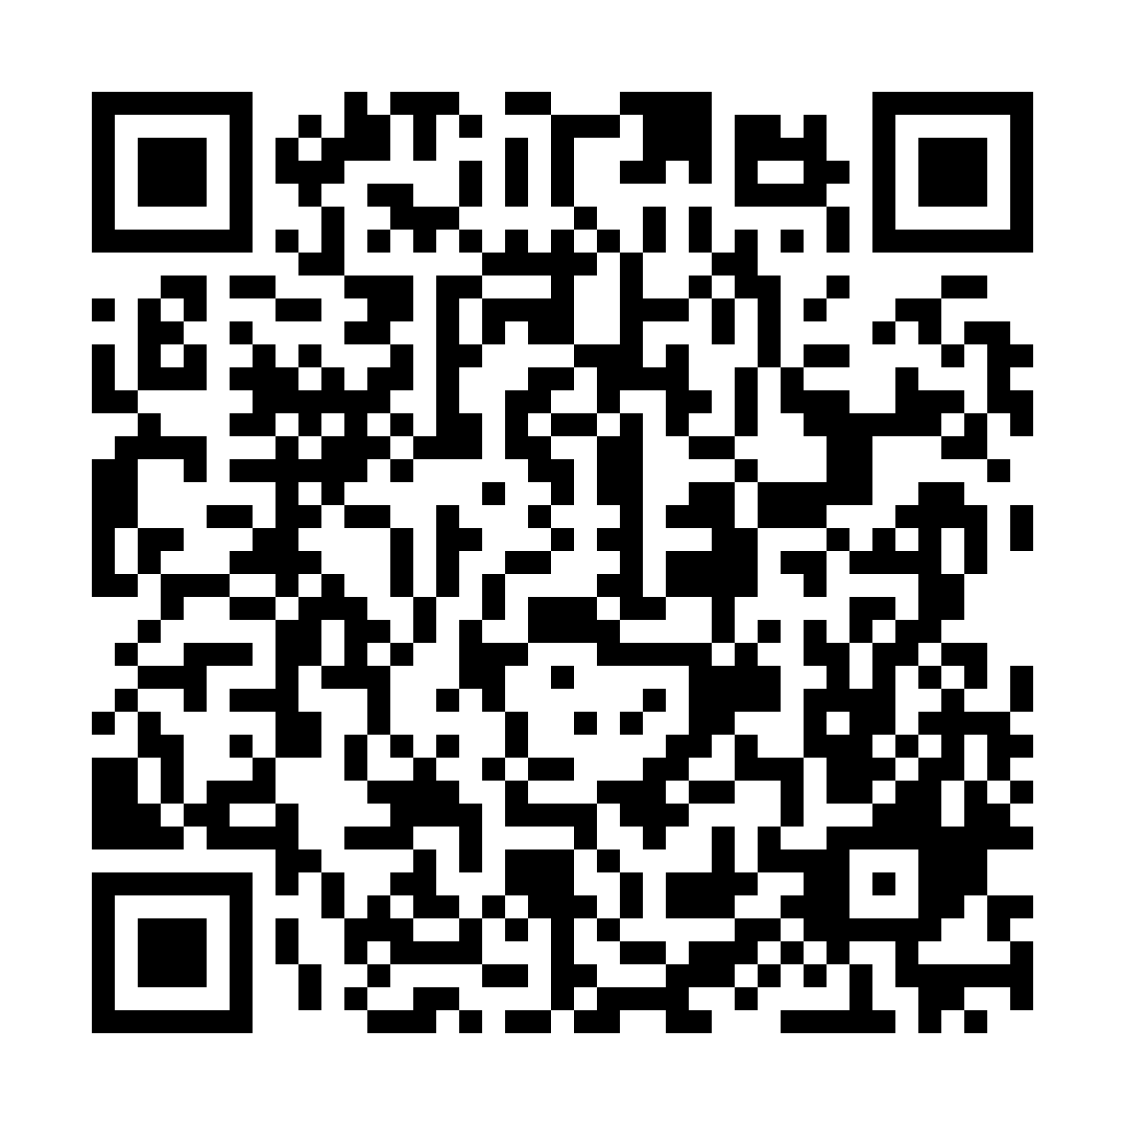
Artur Kasiubowski
KI & Prozessautomatisierung
CODIGEN AKL GmbH
www.codigen.de

